Slide 1
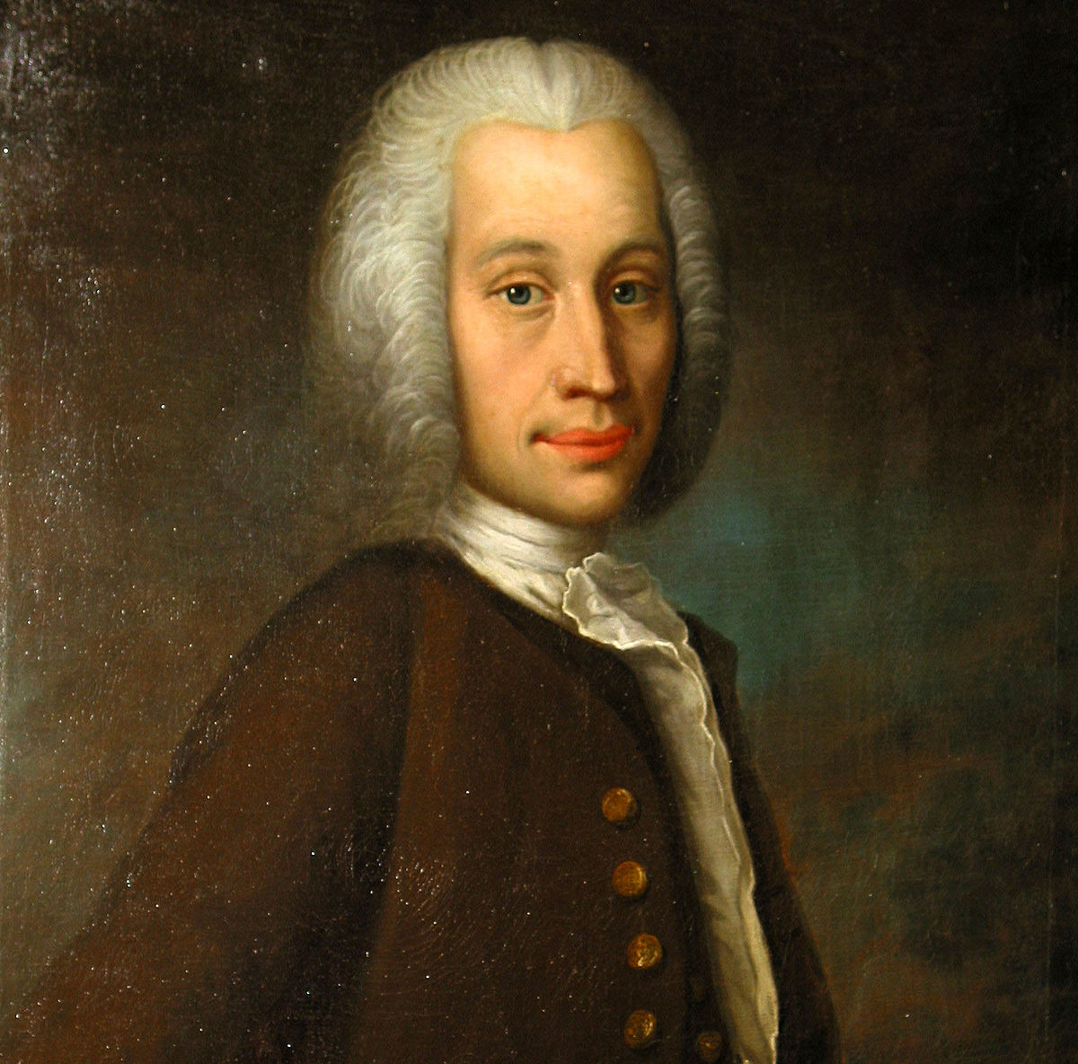
Anders Celsuis
Jade Sylvain

Slide 2

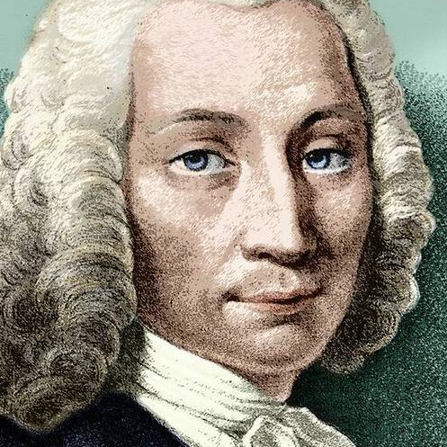

Période de tenmps
1701 - 1744

Slide 3

Nationalitée
Suède

Slide 4
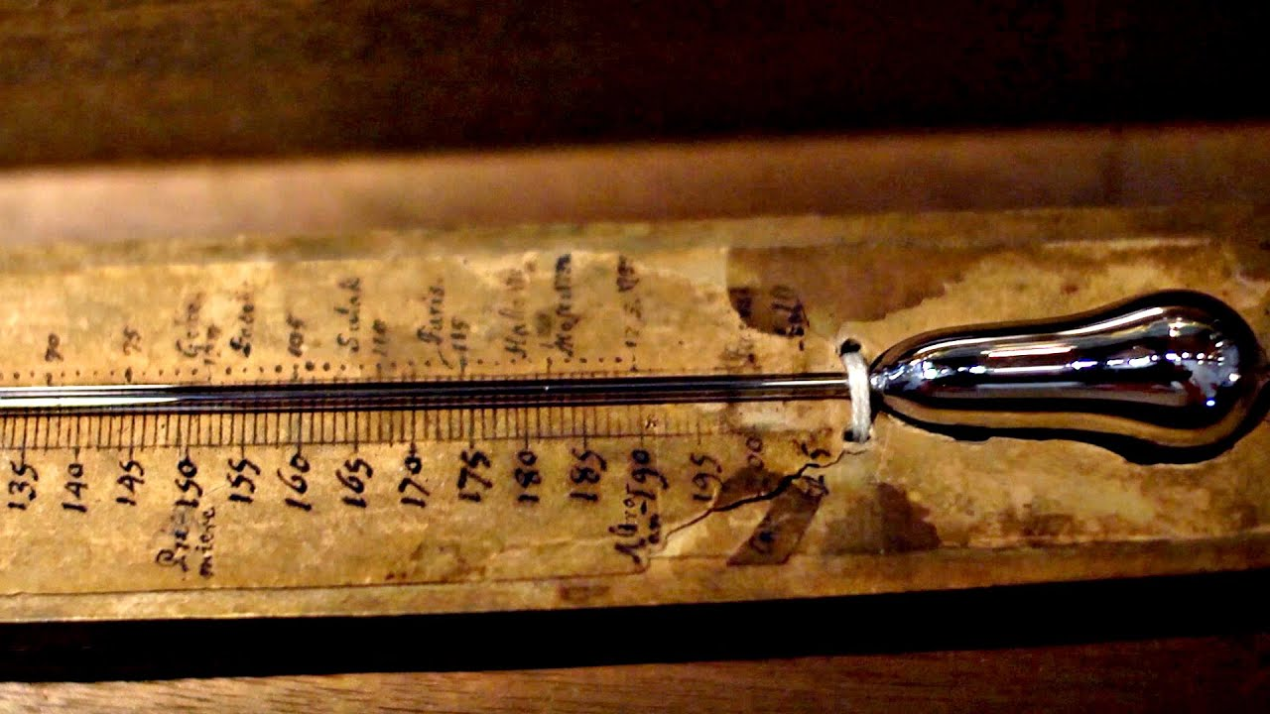
Découverte
Échelle de degrée Celsius

